Slide 1

一个苹果

Slide 2
背景资料
1952年冬，我志愿军在朝鲜金城以北的上甘岭阵地上，粉碎了敌人对这个阵地的大规模进攻，取得了歼敌两万五千人的巨大胜利。
在这次战役中，敌人为了攻占我军扼守在上甘岭前沿的两个阵地，在４３天的战斗中，出动了大批兵力，向这个总面积只有３。７平方公里的山头上，倾泻了２９０万发炮弹和５千多枚炸弹。这是世界战争史上所没有过的最密集的炮火，山头被削低了两米，岩石被炸成一米多厚的粉末。但是，疯狂的敌人最后还是遭到了可耻的失败。在这次战斗中，我志愿军指战员在给予敌人严重杀伤之后，转入坑道作战，在极端艰苦的情况下，不仅守住了坑道阵地，并且经常向敌人发起反击，大量地杀伤敌人。战斗中涌现出许多激动人心的英雄事迹。

Slide 3
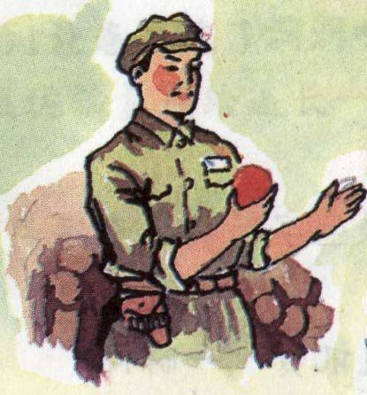
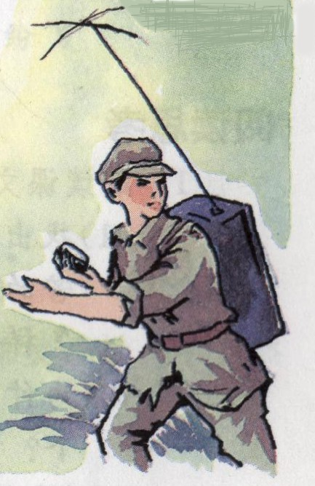

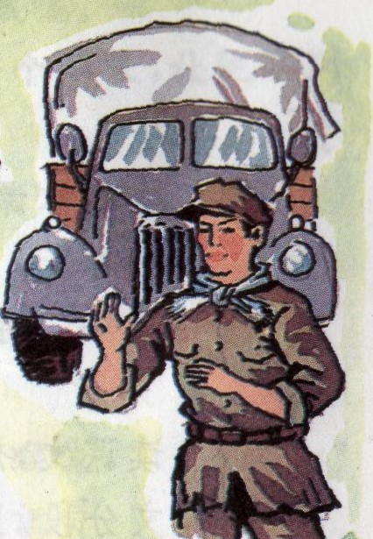
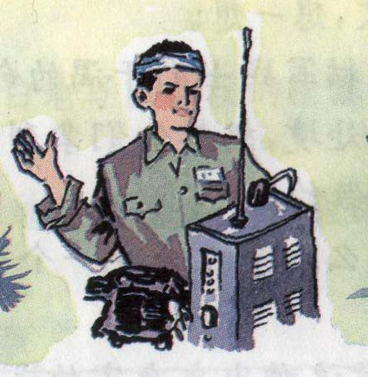
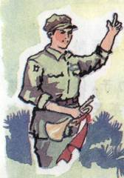
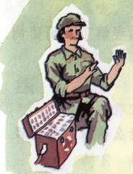
PPT模板下载：www.1ppt.com/moban/ 行业PPT模板：www.1ppt.com/hangye/
节日PPT模板：www.1ppt.com/jieri/ PPT素材下载：www.1ppt.com/sucai/
PPT背景图片：www.1ppt.com/beijing/ PPT图表下载：www.1ppt.com/tubiao/
优秀PPT下载：www.1ppt.com/xiazai/ PPT教程： www.1ppt.com/powerpoint/
Word教程： www.1ppt.com/word/ Excel教程：www.1ppt.com/excel/
资料下载：www.1ppt.com/ziliao/ PPT课件下载：www.1ppt.com/kejian/
范文下载：www.1ppt.com/fanwen/ 试卷下载：www.1ppt.com/shiti/
教案下载：www.1ppt.com/jiaoan/

Slide 4
连长
整整七天，没有喝过一口水，我的喉咙早就干得烟熏火燎似的。
这会儿，不用说一个，就是二十个，我也能一口气吃完。

Slide 5
连长
整整七天，没有喝过一口水，我的喉咙早就干得烟熏火燎似的。
这会儿，不用说一个，就是二十个，我也能一口气吃完。

Slide 6
步话机员 小李
这时，我身旁的步话机员小李正用沙哑的声音向上级报告战斗情况。
他的嘴唇干得裂了好几道血口子，脸上都是灰尘，两只眼睛布满了血丝。

Slide 7
步话机员 小李
这时，我身旁的步话机员小李正用沙哑的声音向上级报告战斗情况。
他的嘴唇干得裂了好几道血口子，脸上都是灰尘，两只眼睛布满了血丝。

Slide 8
运输员
他顶多不过二十岁，长得矮矮的，瘦瘦的。
他满身尘土，裤子撕了好几条口子，脚脖子上还划破了好几处，血迹斑斑。显然，一路上他是爬过来的。通过敌人的炮火封锁可不是轻易的事。

Slide 9
通讯员 小蓝
有一次执行任务被炮弹打断了右腿。他安静地躺着，很少听到他呻吟。他的脸黑黄黑黄的，嘴唇干得发紫。

Slide 10
通讯员 小蓝
有一次执行任务被炮弹打断了右腿。他安静地躺着，很少听到他呻吟。他的脸黑黄黑黄的，嘴唇干得发紫。

Slide 11
司号员
司号员说什么也不肯吃,转身递给了身旁卫生员.

Slide 12
卫生员
卫生员又把它递给了自己日夜照顾的伤员小蓝.

Slide 13

“这样一个挨一个传下去，转了一圈，苹果还剩下大半个。”
“这会儿，不用说一个，就是十个二十个，我也能一口气吃完。”

Slide 14
在这（ ）的夜晚，我被这种出自（ ）的（ ）激动着,迸出了（ ）的（ )的泪花。
战火纷飞
亲密
战友间的关怀
幸福
骄傲

Slide 15
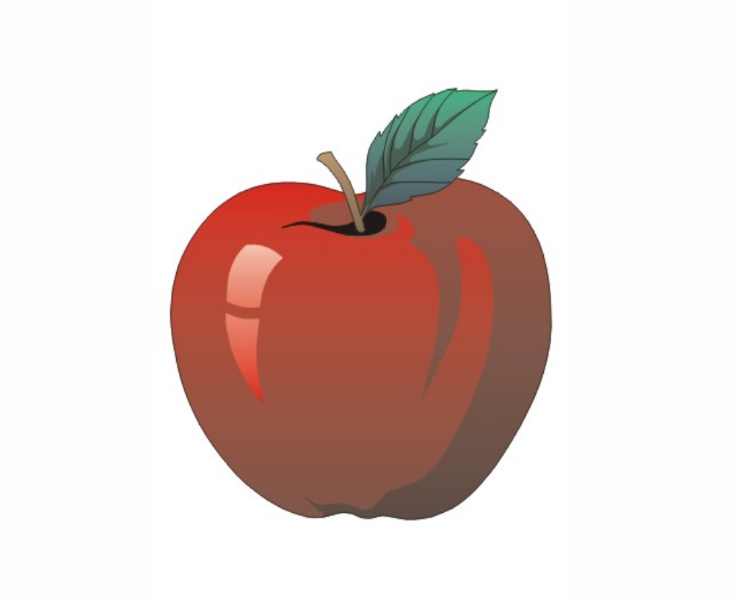
战友情深

Slide 16


